Slide 1
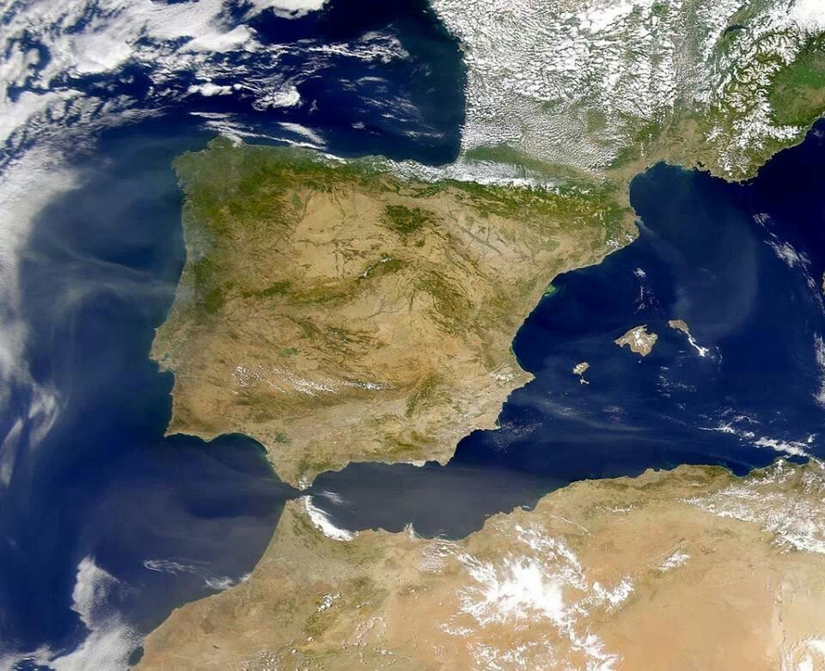
Distribució potencial de rouredes termòfiles amb component laurifoli
Hàbitat refugi durant períodes glacials i inter-glacials per a fòssils vivents de la Laurisilva subtropical del Terciari com ara Quercus canariensis, Prunus lusitanica, Laurus nobilis, Myrtus communis, etc
Litoral Català
Sud-oest ibèric
Nord d’Àfrica

Slide 2
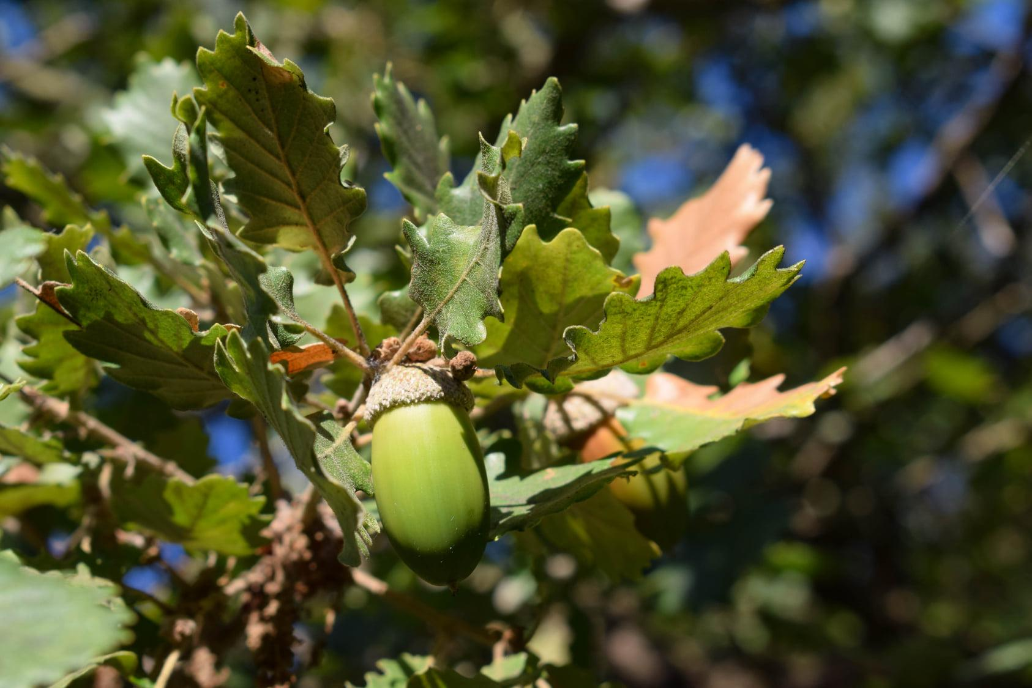
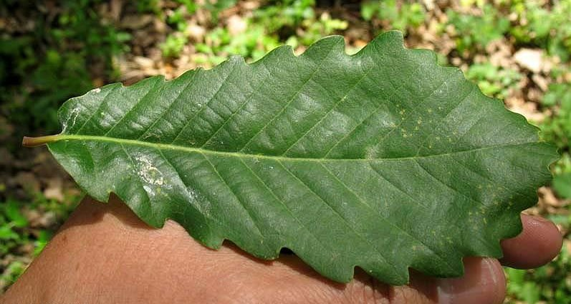
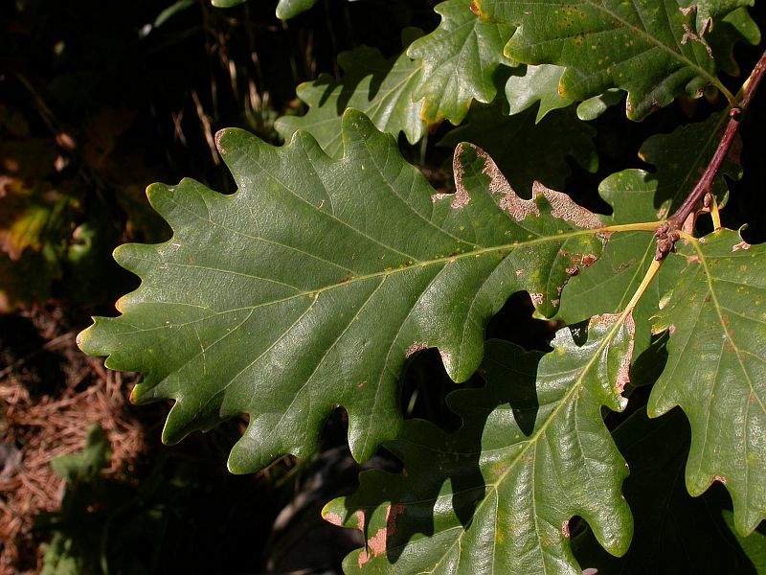
Rouredes litorals, singulars i amenaçades.
Les comunitats vegetals dominades per Quercus caducifoli del litoral són diferents en la seva composició florística de les rouredes submediterrànies típiques del prelitoral i el prepirineu.
Aquestes rouredes termòfiles s’acompanyen d’arbustos de la màquia litoral o del bosc de ribera. Per això se solen classificar com a versions de l’alzinar litoral típic (Quercetum ilicis cerrioidiae).
L’estreta plana litoral va actuar com a zona refugi durant períodes de canvi climàtic o ambiental per a plantes de la laurisilva subtropical del període Terciari.
Així, les rouredes; i també algunes omedes; de la temperada plana costanera, no s’acompanyen de boix sinó d’escleròfils com el llentiscle i l’aladern, també poden portar caducifolis com l’arç blanc i el sanguinyol, però sobretot: destaquen sobre les altres rouredes per la presència de laurifolis com ara murtes, marfulls o llorers,
En quant als roures que les habiten es pot generalitzar dient que és una roureda mixta, actualment les poblacions supervivents al desenvolupament agrícola, industrial, de transport i urbanístic del seu hàbitat es troben en extrem fragmentades i hibridades entre sí. Cal dir també que aquesta regió rep influències de les regions veïnes, més frescals a llevant i més àrides cap a ponent.
En tot cas, el roure català Quercus cerrioides, endèmic d’aquest país, en sol ser protagonista. A les rouredes més meridionals pot acompanyar-se del roure valencià Quercus faginea, i a les centrals i septentrionals amb el roure martinenc Quercus pubescens. Mai no és gaire lluny la presència de carrasques (Quercus rotundifolia) o alzines (Quercus ilex) respectivament.
El roure africà, Quercus canariensis, té potencial per ser dominant a les rouredes litorals septentrionals sobre sòl silici i sota clima relativament humit.especialment a la Selva
Una versió primitiva; de fet un fòssil vivent de la laurisilva; del roure de fulla gran (Quercus petraea huguetiana) sobreviu a contrades subhumides A les poblacions septentrionals i centrals se’n conserva algun nucli (Montnegre, Sant Llorenç del Munt i l’Obac), i a les meridionals apareixen exemplars isolats i/o hibridats amb el roure català o cerrioides.
Un cas a part és el de Can Verdalet a la Tordera, on a més d’un bosc de roures a la Plana Litoral Catalana trobem la única roureda inundable de la Península Ibérica, dominada per l’atlàntic roure pènol (Quercus robur).

Slide 3
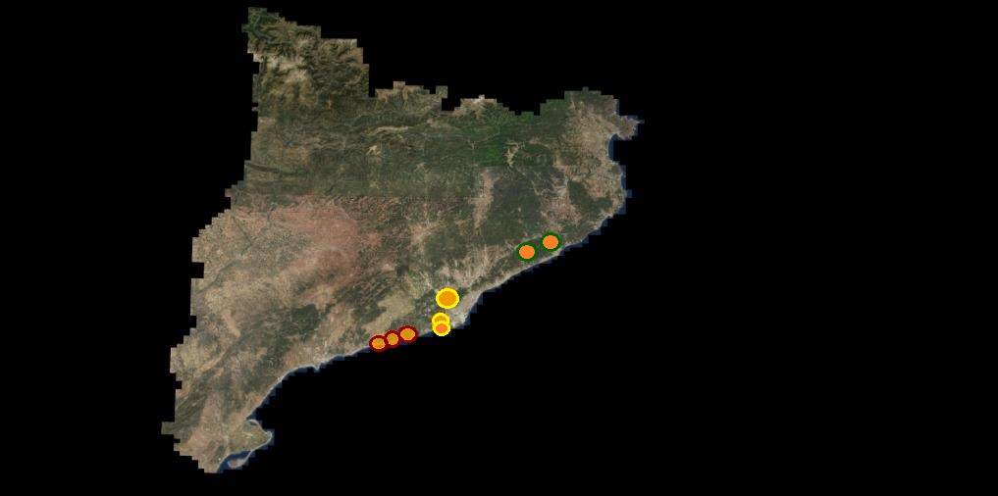
Rouredes Litorals catalanes septentrionals.
- Tordera
- Montnegre
Rouredes Litorals catalanes centrals
- Riera de Vallvidrera
- Riera de les Canyes
Rouredes Litorals catalanes meridionals
- Riera de Ribes
- Riu Foix
- Torrent de Montpaó
influència eurosiberiana
influència iberoafricana

Slide 4
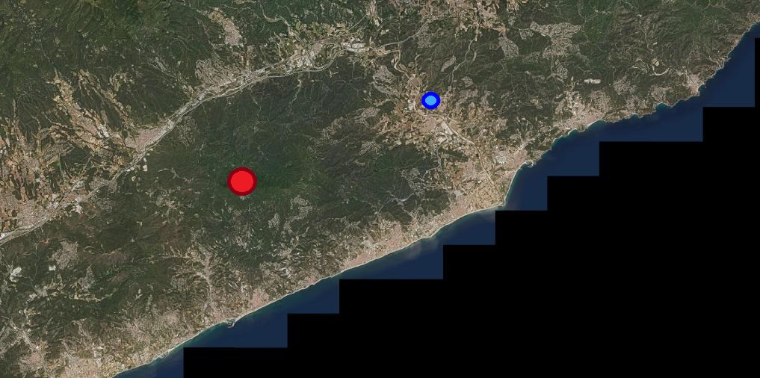
Rouredes Litorals Catalanes Septentrionals
Composició florística eurosiberiana amb influència laurifolia
Can Verdalet, riu Tordera
Roureda higròfila inundable (Quercetum roboris).
Roure pènol (Quercus robur)
Roure africà (Quercus canariensis)
Rouredes del Montnegre
Roureda acidòfila
(Carici-Quercetum canariensidae
Quercetum petraeae))
Roure africà (Quercus canariensis)
Roure de fulla gran litoral (Quercus petraea huguetiana)

Slide 5
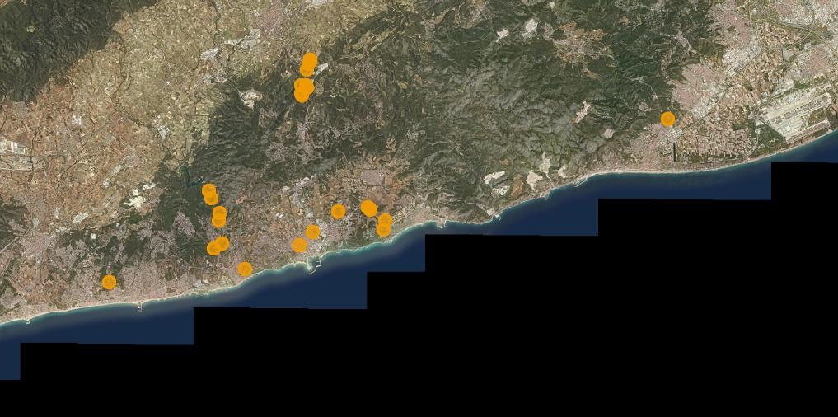
Ubicació de fragments de roureda litoral de tipus meridional
1. Torrent de Mont Paó. Calafell.
2. Riu Foix. Cubelles, Castellet i la Gornal
3. Torrents vilanovins. Les Roquetes
4. Riera de Ribes/Vilafranca
5. Riera de les Canyes. Gavà, Castelldefels

Slide 6
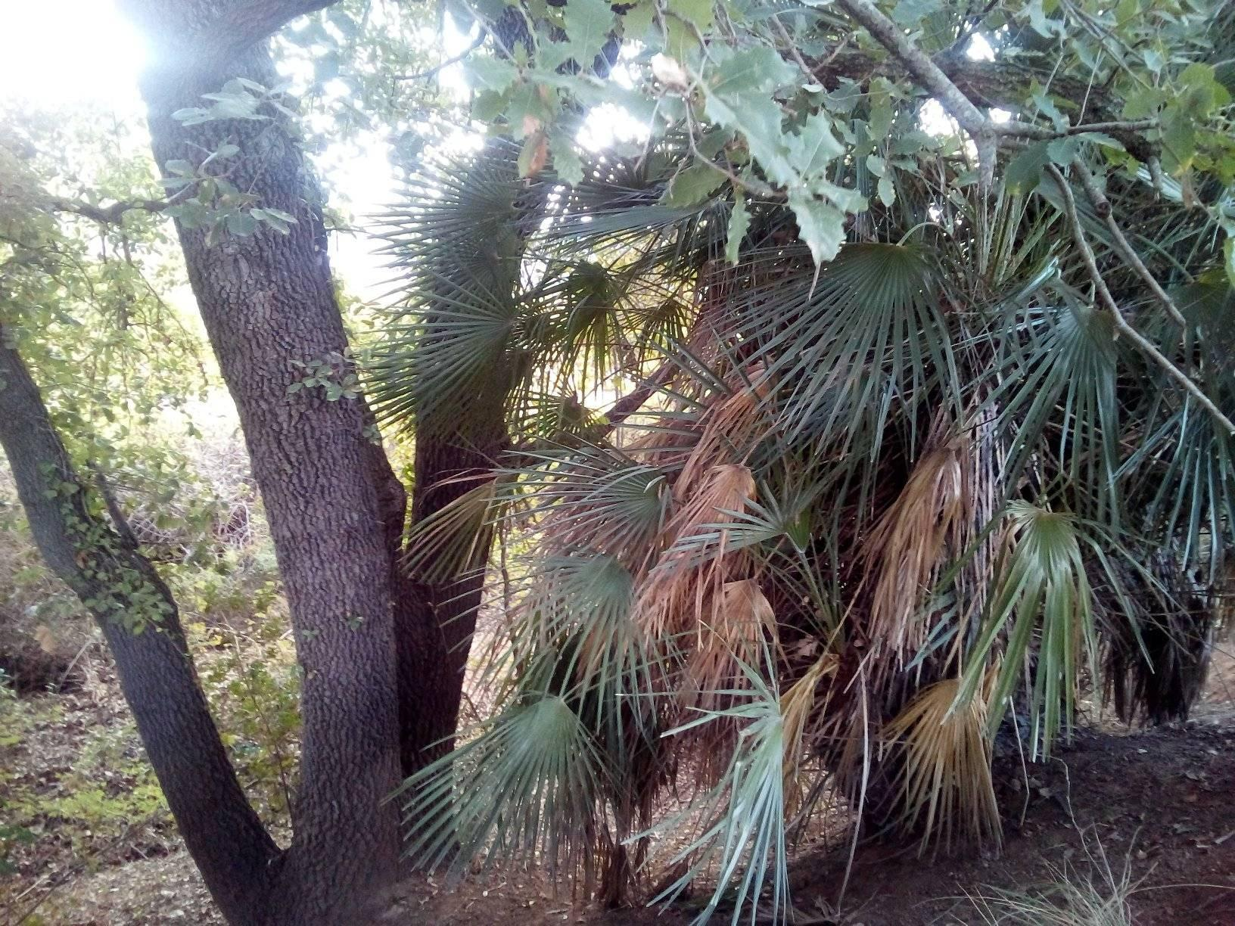
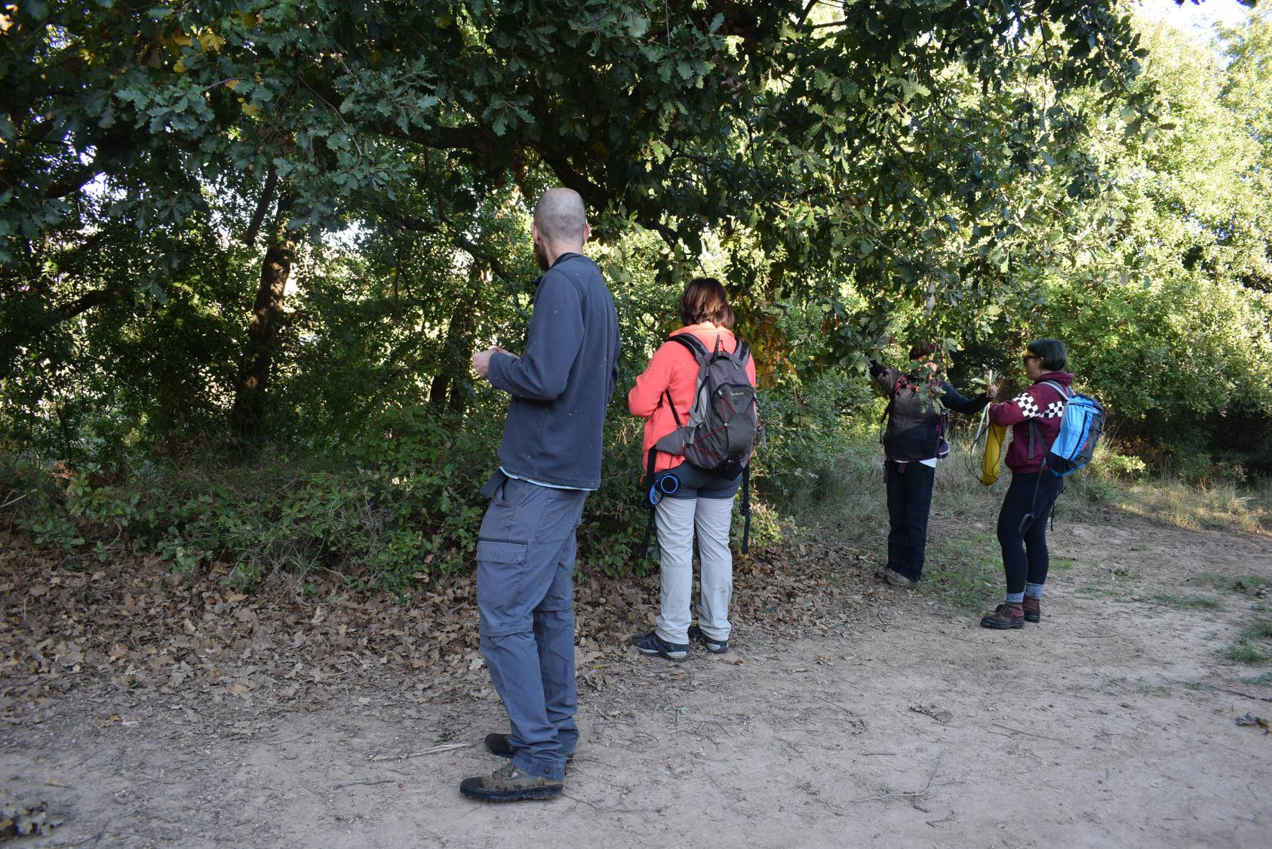
ROUREDES LITORALS MERIDIONALS, LES MÉS AMENAÇADES
Al sud del Llobregat les condicions menys humides dels terrenys calcaris limiten molt més l’hàbitat de la roureda; o de qualsevol altre bosc caducifoli, als terrenys més profunds i fèrtils.
Per aquesta raó, les circumstàncies històriques han propiciat que aquestes rouredes siguin actualment les més petites i fragmentades.
Assetjats avui dia pel creixement urbanístic, de fet molts d’aquests boscanys; residuus d’antics boscos en galeria al voltant de petits cursos fluvials; es troben actualment propers a l’extinció. És a dir: O no hi ha producció de gla, o no hi ha hàbitat disponible on pugui propagar-se.
Per aixó un nucli reproductor com les Bassetes és tant important i prioritaria la seva conservació.
Les rouredes meridionals porten una composició molt termòfila provinent de la màquia predominant a aquesta àrea. A mesura que avancen cap al sud-oest perden components caducifolis i en guanyen escleròfils. Son les úniques rouredes del país on hi viu el margalló (Chamaerops humilis)
Fins al punt que la població de roures més meridional que hem trobat, a Calafell, porta un sotabosc dominat per plantes de fulla dura i perenne com ell llentiscle (Pistacia lentiscus) i l’aritjol (Smilax aspera), i on l’arç blanc (Crataegus monogynia) escadusser és l'únic caducifoli que acompanya al roure.
En quant a la composició exacta d’espècies de roure que forma aquestes comunitats, l’espècie dominant continúa essent Quercus cerrioides.
A les poblacions més costaneres i ubicades sobre millors sòls hi trobem exemplars amb rasgues de Quercus petraea huguetiana i Quercus canariensis com ara fulles de gran mida poc o gens vellutades i amb nerviacions complexes de fins a 11 o 12 nervis (en els roures català, valencià i martinenc sòl ser d’uns 7 o 8).
Una data sorprenent és la troballa a les Roquetes d’un exemplar híbrid de cerrioides amb roure pènol Quercus robur, poseïdor de glans pedunculades i fulles auriculades.

Slide 7
Des d’ARBA Litoral proposem dintre del proper projecte del Corredor Ecològic del Foix la inclusió dins digures de protecció legal de dos fragments de bosc on sobreviuen aquests elements laurifolis que heredem de fa uns 25 a 40 milions d’anys enrere.
La Rovira de les Bassetes
L’Omeda de Mas Trader

Slide 8
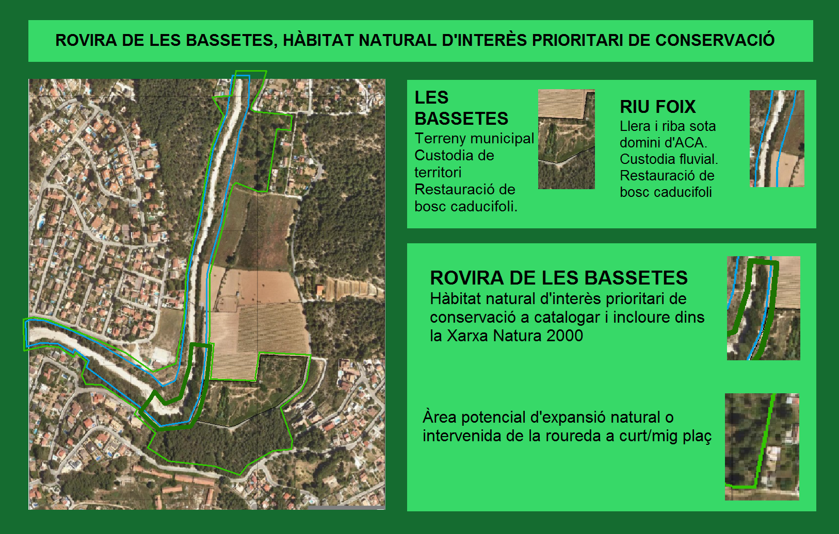
ROVIRA DE LES BASSETES, HÀBITAT NATURAL D’INTERÈS PRIORITAR DE CONSERVACIÓ

Slide 9
